Slide 1
Cybersecurity Agent with Large Language Model for Automotive
2025311610 김호연

Slide 2
Cybersecurity Agent with Large Language Model for Automotive
목차
문제정의
데이터/시뮬레이터
방법론
결과
토론

Slide 3
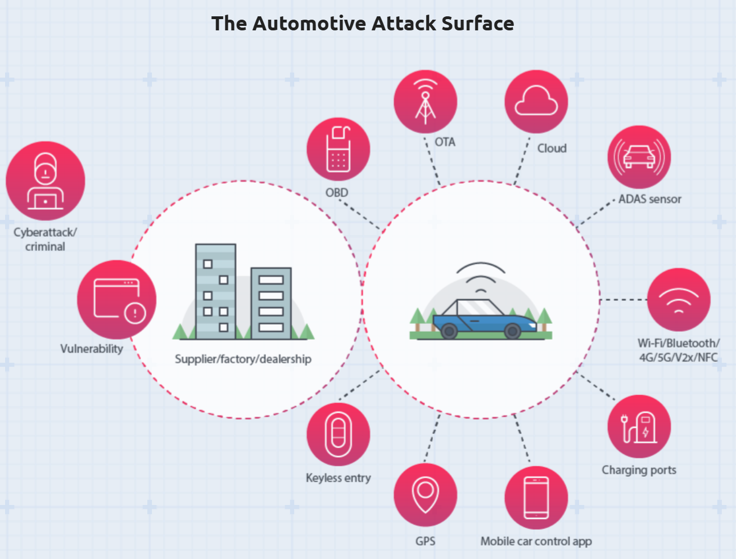
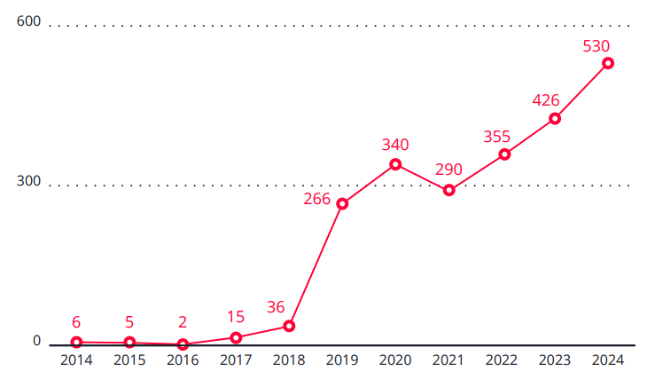
Cybersecurity Agent with Large Language Model for Automotive
1. 문제정의
차량 연결성 확대로 사이버 공격 표면이 증가하고, Mobile, Cloud, EV Charger 등으로 다변화되고 있다.
차량 취약점은 지속적으로 증가하는 추세이며, 2024년에는 총 530건의 취약점이 보고되었다.
차량 공격 표면 예시
차량 취약점 발생 추이
Notes:
https://vicone.com/solutions/automotive-cybersecurity-solutions
https://documents.vicone.com/reports/shifting-gears-2025-automotive-cybersecurity-report.pdf

Slide 4
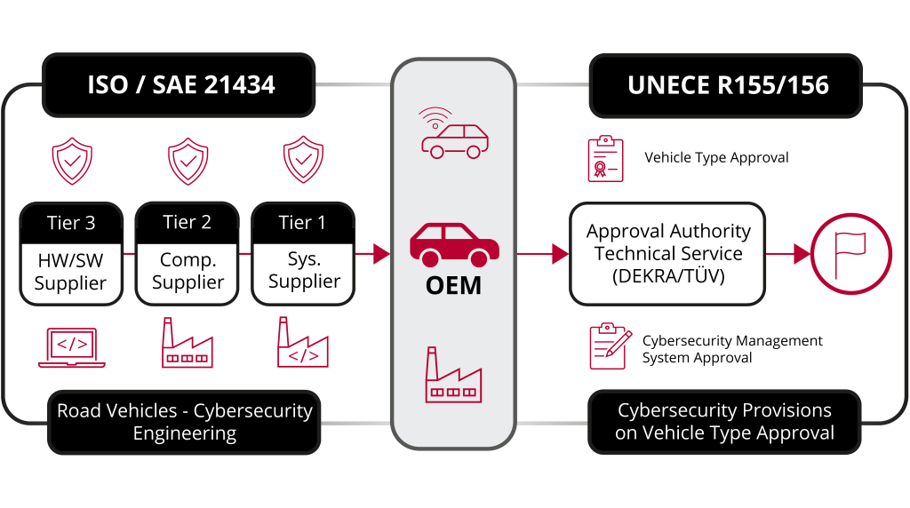
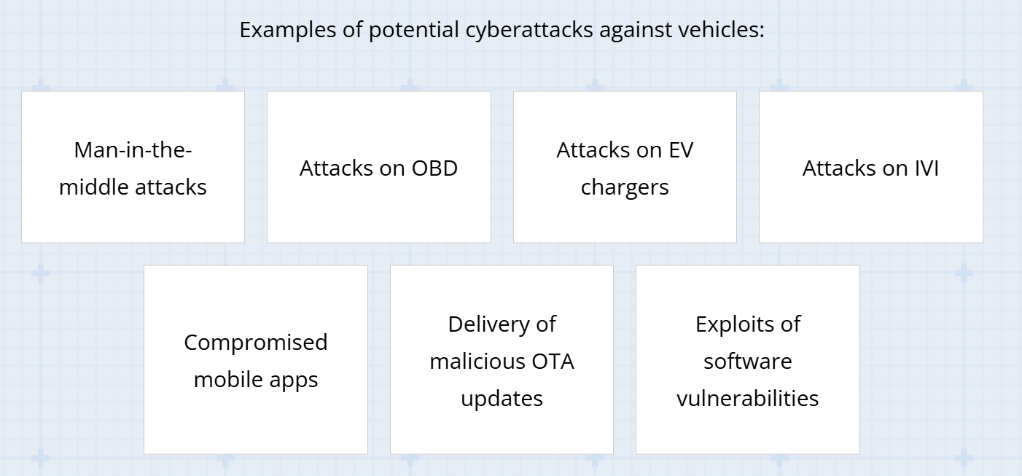
Cybersecurity Agent with Large Language Model for Automotive
1. 문제정의
차량 사이버보안 위협 대응을 위해 UNECE WP.29는 UN R155 (사이버보안, CSMS) 규정을 채택하였고,
ISO/SAE는 21434 (자동차 사이버보안 엔지니어링) 표준을 제정하였다.
양산 차량은 보안 활동 (예: TARA 등) 을 포함한 CSMS를 근거로 형식승인을 (VTA) 획득해야 한다.
차량 사이버보안 위협 예시
차량 사이버보안 법규

Slide 5
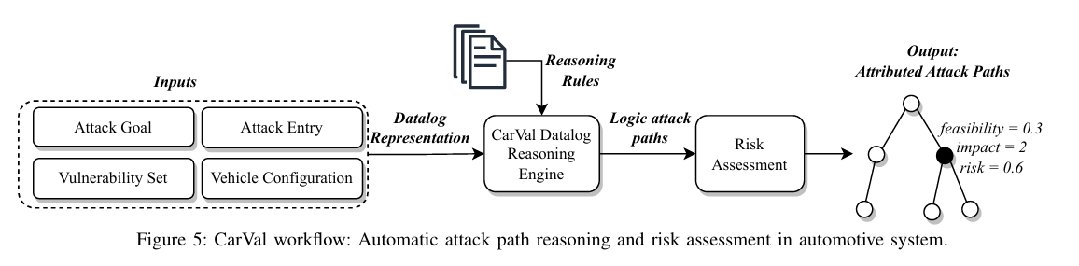
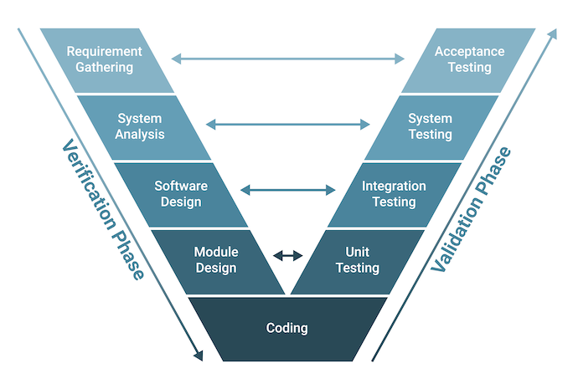
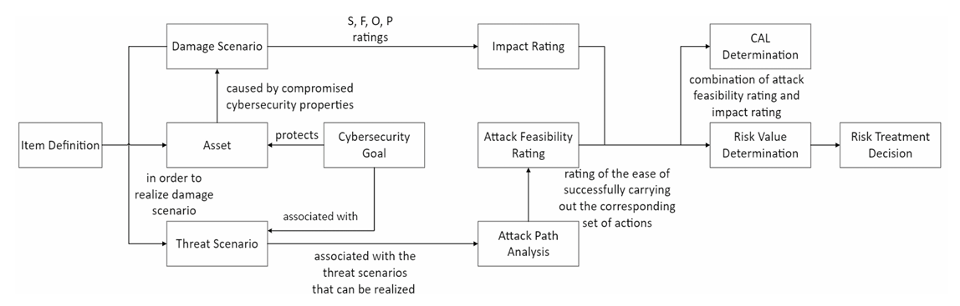
Cybersecurity Agent with Large Language Model for Automotive
1. 문제정의
차량 개발 관점에서 TARA는 설계 과정, Pentest는 검증 과정에서 진행된다.
각 보안 활동 모두 Attack Path Analysis를 진행하지만, 결과에는 차이가 있다.
TARA 분석에서 실제 환경과의 차이를 줄이고자 자동화 스크립트 기반 (예: CarVal) 방법을 제안한다.
하지만, 이는 시뮬레이션 환경을 도입하지 않는다는 한계가 있다.
CarVal (IEEE S&P 2025)
차량 SW 개발 프로세스 (ASPICE)
TARA HEAVNES 2.0
Notes:
Revisiting Automotive Attack Surfaces: a Practitioners’ Perspective https://ieeexplore.ieee.org/stamp/stamp.jsp?tp=&arnumber=10646688

Slide 6
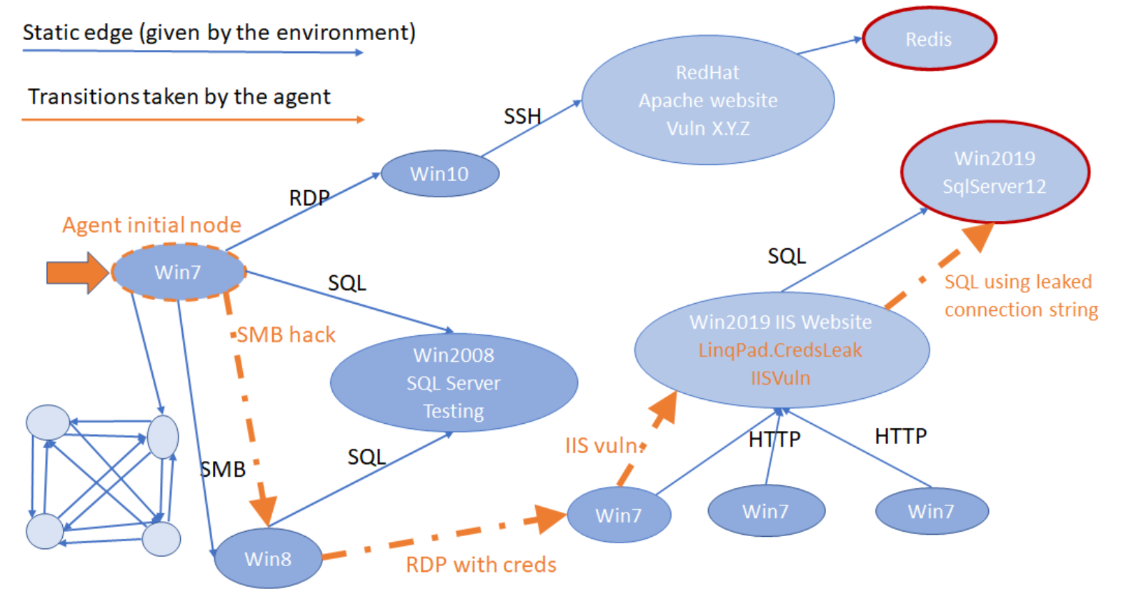
Cybersecurity Agent with Large Language Model for Automotive
2. 데이터/시뮬레이터
시뮬레이터: CyberBattleSim
Network Graph: G(node: machine type, edge: connection protocol)
Vulnerabilities
시뮬레이션 기반 공격 경로 분석 예시
Notes:
CyberBattleSim (https://github.com/microsoft/CyberBattleSim)
C-CyberBattleSim (https://github.com/terranovafr/C-CyberBattleSim)
DefenderBench (https://github.com/microsoft/DefenderBench)

Slide 7
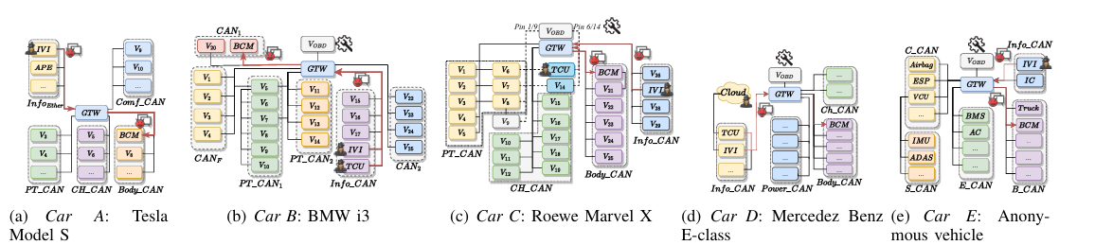
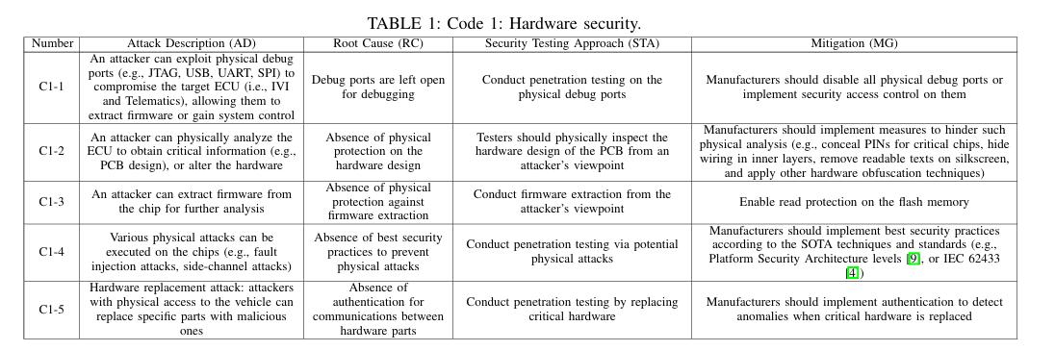
Cybersecurity Agent with Large Language Model for Automotive
2. 데이터/시뮬레이터
데이터: Automotive Topology & services (5 OEMs), Automotive Vulnerability (127 vulnerabilities)
Revisiting Automotive Attack Surfaces: a Practitioners’ Perspective (IEEE S&P 2025)
차량 내부 네트워크 토폴로지와 취약점 (IEEE S&P 2025)
Notes:
Revisiting Automotive Attack Surfaces: a Practitioners’ Perspective https://ieeexplore.ieee.org/stamp/stamp.jsp?tp=&arnumber=10646688

Slide 8
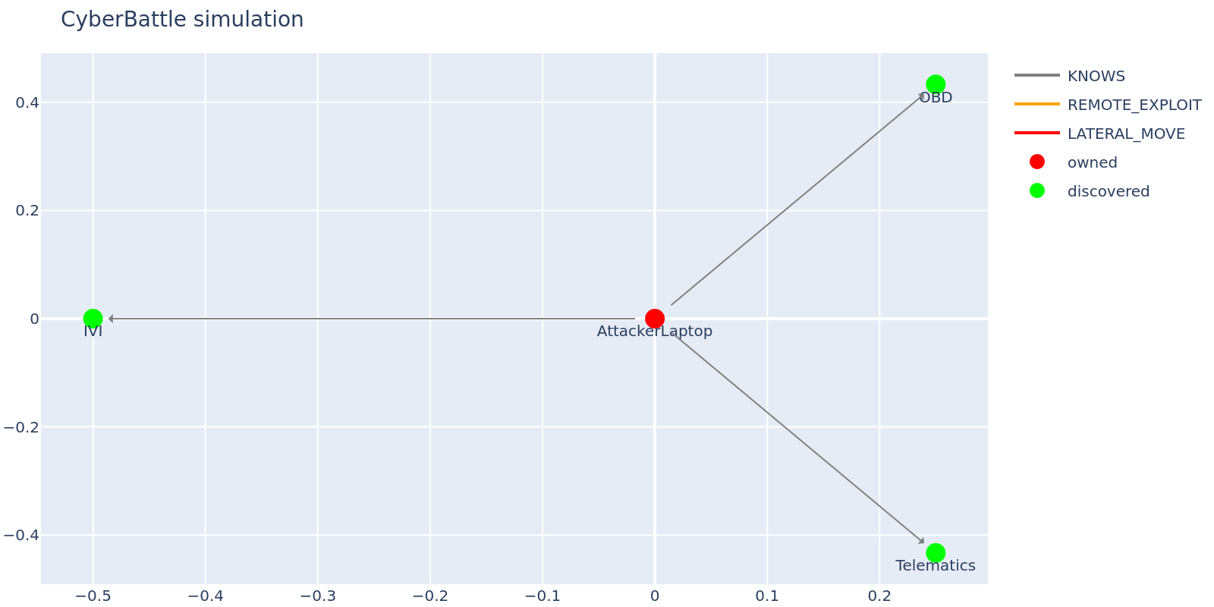
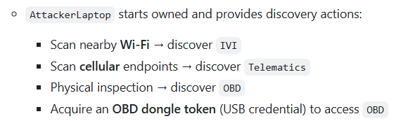
Cybersecurity Agent with Large Language Model for Automotive
2. 데이터/시뮬레이터
데이터를 기반으로 CyberBattleSim 시뮬레이터에 Automotive CTF 환경을 구현하였다.
Notes:
Revisiting Automotive Attack Surfaces: a Practitioners’ Perspective https://ieeexplore.ieee.org/stamp/stamp.jsp?tp=&arnumber=10646688

Slide 9
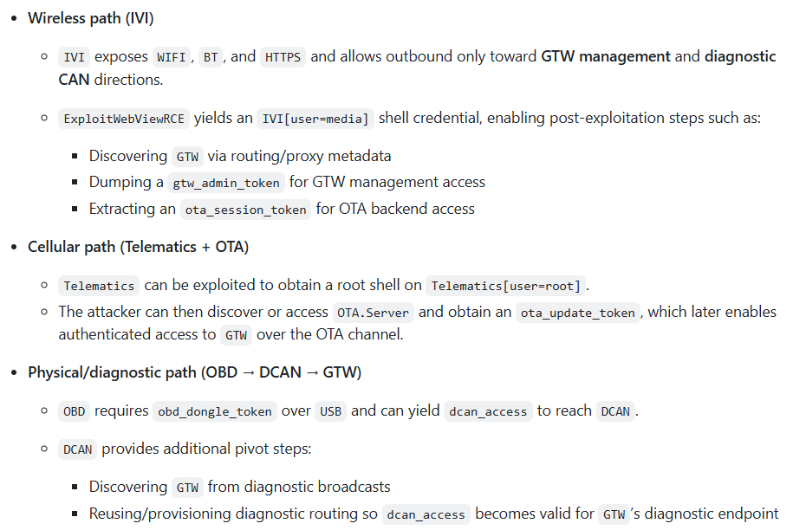
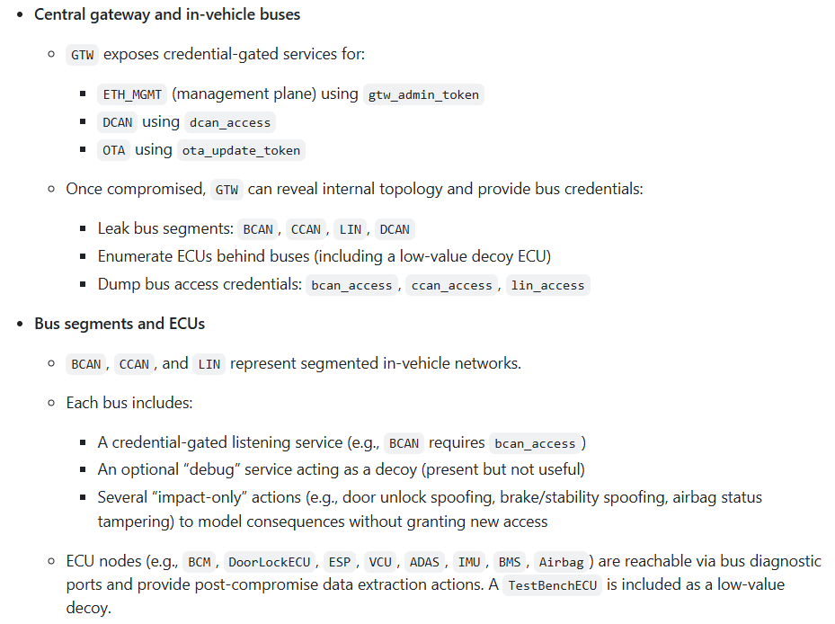
Cybersecurity Agent with Large Language Model for Automotive
2. 데이터/시뮬레이터
Automotive CTF Details
Notes:
Revisiting Automotive Attack Surfaces: a Practitioners’ Perspective https://ieeexplore.ieee.org/stamp/stamp.jsp?tp=&arnumber=10646688

Slide 10
Cybersecurity Agent with Large Language Model for Automotive
3. 방법론
Chain10, ToyCTF, Automotive CTF 환경에서 Agent를 훈련하고 평가한다.
LLM Agent를 사용하여 Attack Path를 포함한 Security Report를 자동 생성한다.
A. Base RL Agent
Random, Rule-Based, TQL, DQN, DRQN Agent
B. Native LLM Agent
Llama 3.1 8B, ChatGPT 5.1, 5.2 Agent
C. Hybrid RL + LLM Agent
Hybrid DQN + ChatGPT 5.1 Agent
Base RL
Native LLM
Hybrid
RL + LLM
Action
AcquireOBDDongle
(local_vulnerability)
Observation
discovered OBD.
(CachedCredential)
CyberBattleSim Environment

Slide 11
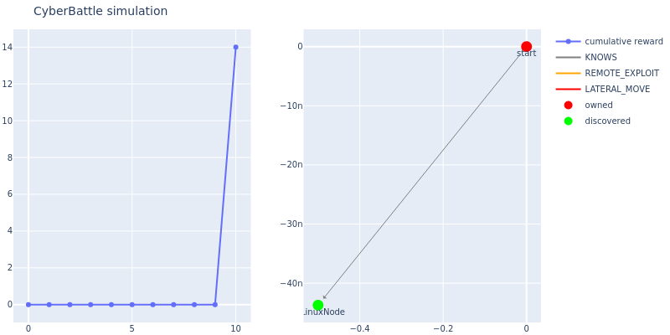
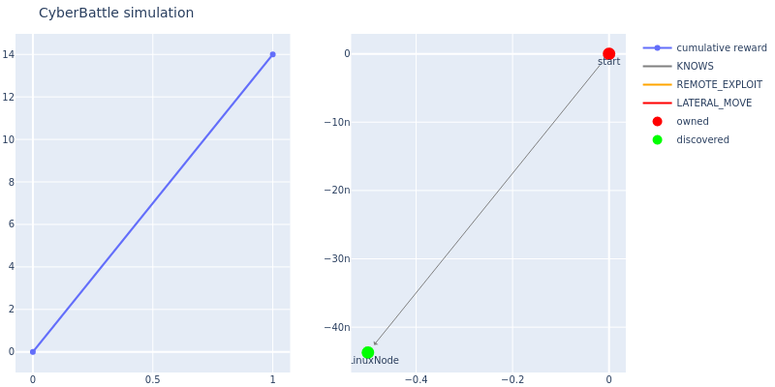
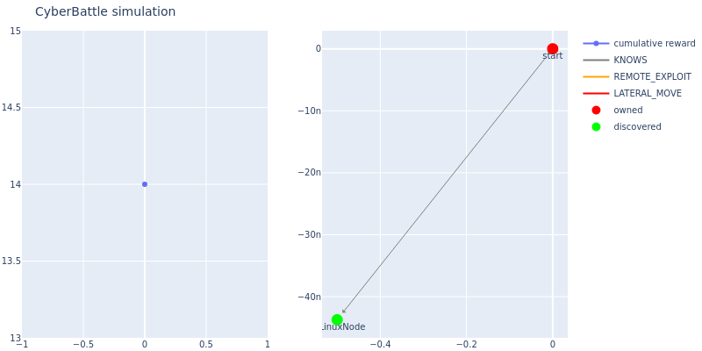
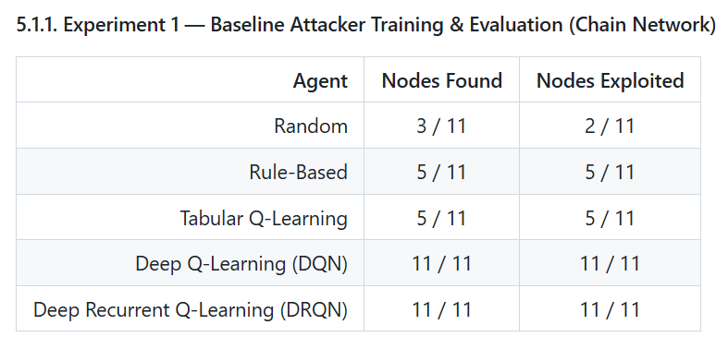
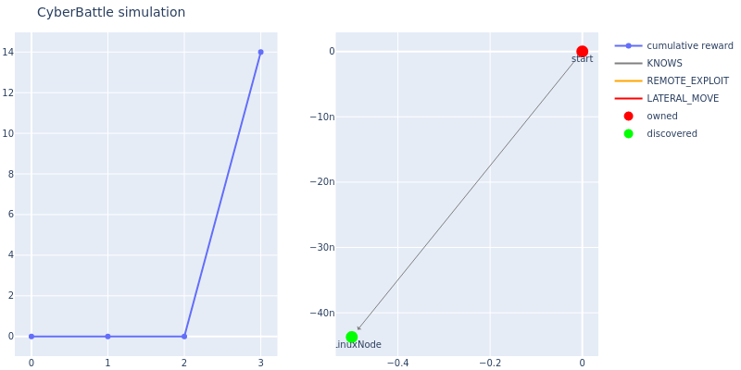
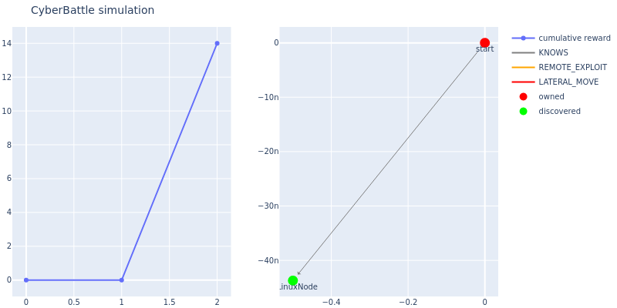
Cybersecurity Agent with Large Language Model for Automotive
4. 결과
A. Base RL Agent (Chain10)
Random
Rule-based
Deep Q-Learning
Tabular Q-Learning
Deep Recurrent Q-Learning

Slide 12

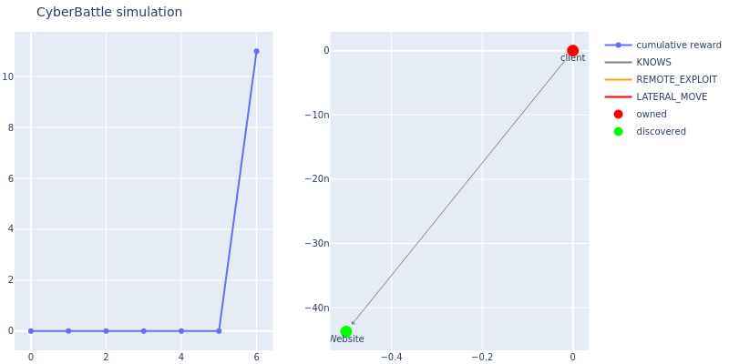
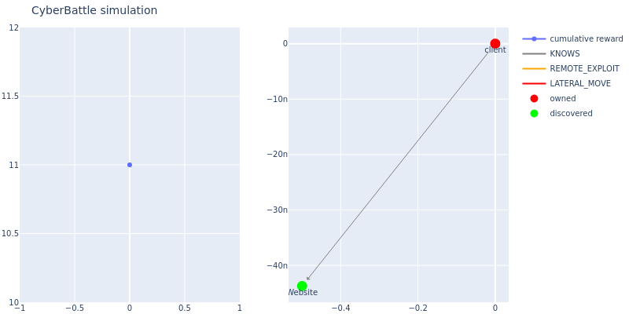
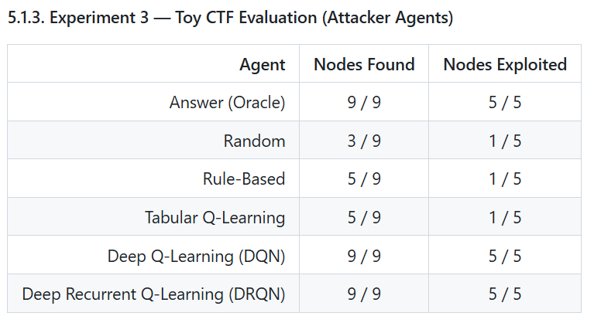
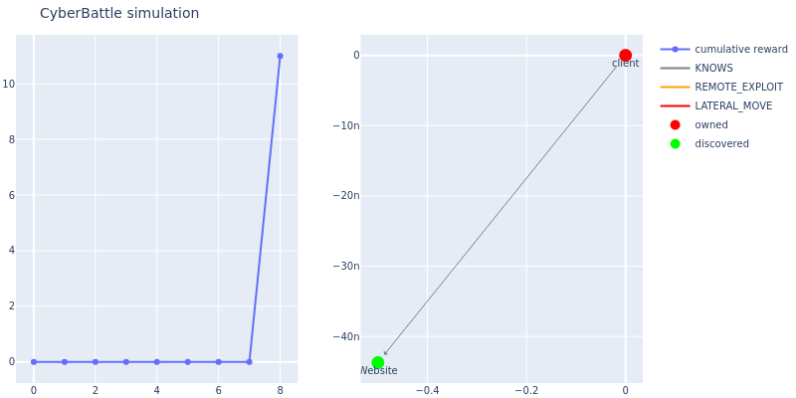
Cybersecurity Agent with Large Language Model for Automotive
4. 결과
A. Base RL Agent (ToyCTF)
Random
Rule-based
Deep Q-Learning
Tabular Q-Learning
Deep Recurrent Q-Learning

Slide 13
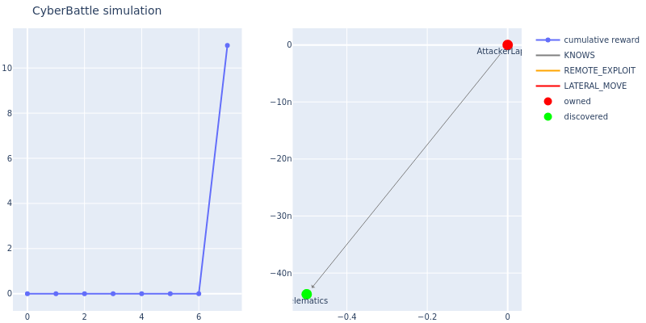
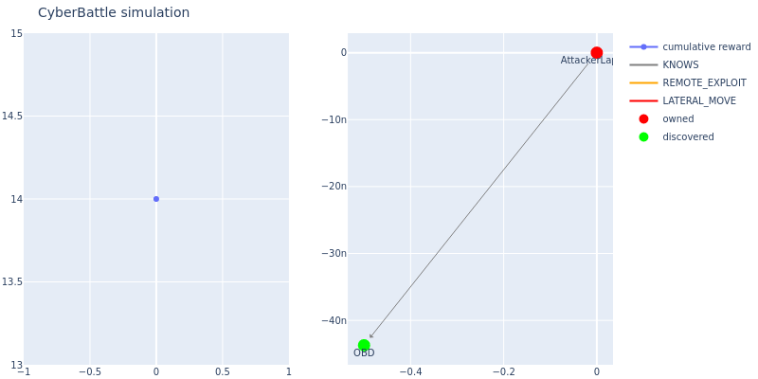
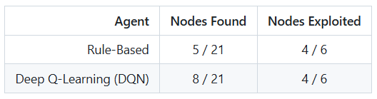
Cybersecurity Agent with Large Language Model for Automotive
4. 결과
A. Base RL Agent (AutomotiveCTF)
Rule-based
Deep Q-Learning

Slide 14
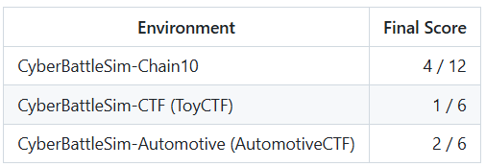
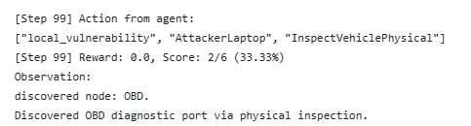
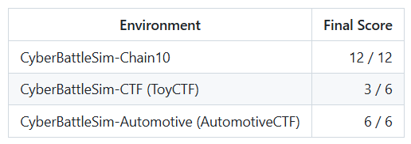
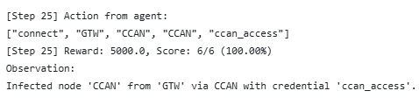
Cybersecurity Agent with Large Language Model for Automotive
4. 결과
B. Native RL Agent
Llama 3.1 8B log
Llama 3.1 8B
https://github.com/HoyoenKim/CyberSecurity-LLM/blob/main/src/notebooks/output/automotive_ctf_llama31_8B/automotive_ctf_Llama-3.1-8B-Instruct_log.txt
ChatGPT 5.1 log
ChatGPT 5.1
https://github.com/HoyoenKim/CyberSecurity-LLM/blob/main/src/notebooks/output/automotive_ctf_chatgpt51/automotive_ctf_chatgpt51.txt

Slide 15
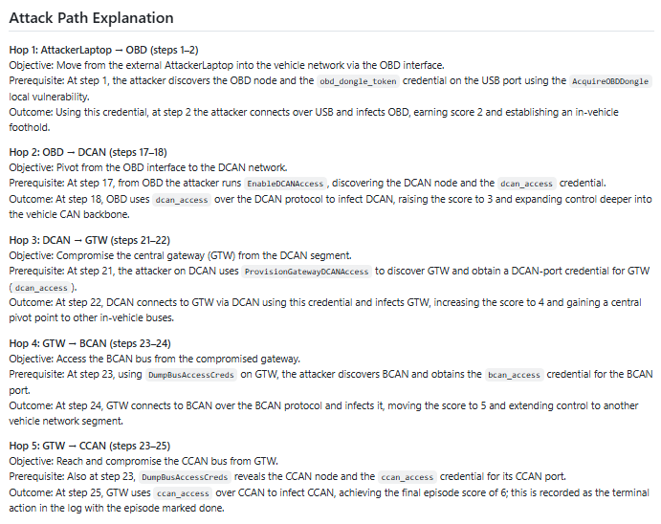
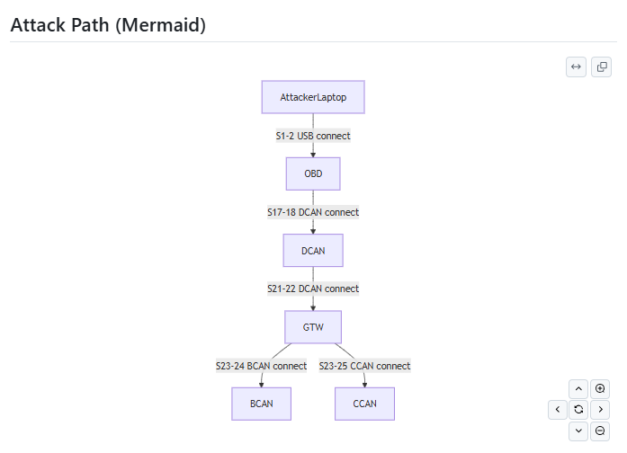
Cybersecurity Agent with Large Language Model for Automotive
4. 결과
B. Native RL Agent (Security Report)
Chain10 Security Report: https://github.com/HoyoenKim/CyberSecurity-LLM/blob/main/src/notebooks/output/chain10_chatgpt51/chain10_gpt-5.1.md
Toy CTF Security Report: https://github.com/HoyoenKim/CyberSecurity-LLM/blob/main/src/notebooks/output/toyctf_chatgpt51/toyctf_gpt-5.1.md
Automotive CTF Report: https://github.com/HoyoenKim/CyberSecurity-LLM/blob/main/src/notebooks/output/automotive_ctf_chatgpt51/automotive_ctf_gpt-5.1.md

Slide 16

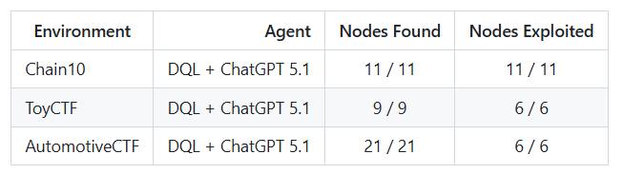
Cybersecurity Agent with Large Language Model for Automotive
4. 결과
C. Hybrid RL + LLM Agent (DQL + ChatGPT 5.1)
ToyCTF
Chain10
AutomotiveCTF

Slide 17
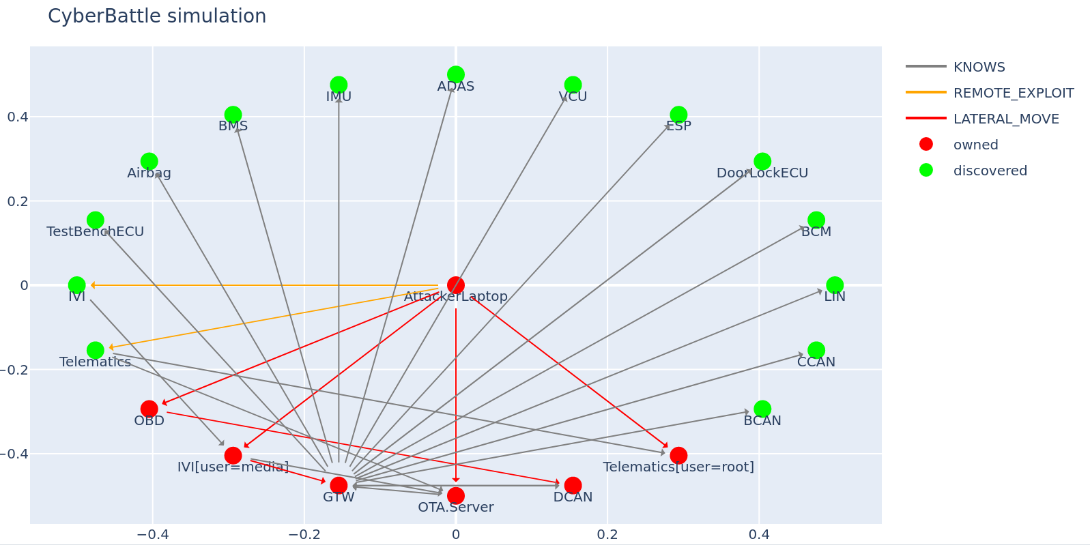
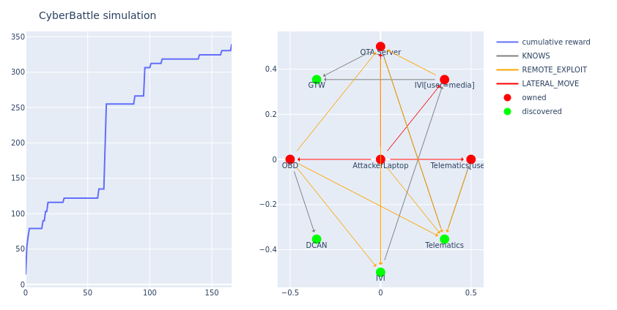
Cybersecurity Agent with Large Language Model for Automotive
5. 토론
1) RL Agent
Automotive CTF에서 GW를 통해서 CAN, LIN에 접근하지 못한다.
Domain Knowledge가 부족하다.
Automotive CTF 정답
Automotive CTF DQN 결과

Slide 18
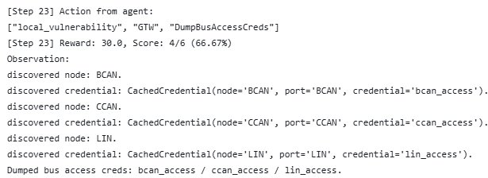
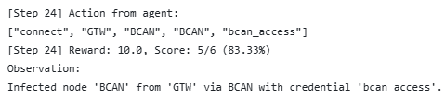
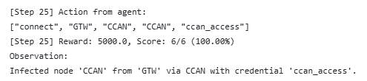
Cybersecurity Agent with Large Language Model for Automotive
5. 토론
2) LLM Agent
Toy CTF에서 모든 Node를 Exploit하지 못한다. (vs. RL model → worse)
Automotive CTF에서 CAN, LIN에 접근 가능하다. (vs. RL model → better)
각 공격 Step에 대해서 설명 및 레포트 정리가 가능하다.

Slide 19
Cybersecurity Agent with Large Language Model for Automotive
5. 토론
3) Hybrid RL + LLM Agent
LLM이 Action을 Pruning/Prioritization 하고, RL이 안정적으로 Decision-Making을 한다.
복잡한 ToyCTF와 도메인 지식 기반 AutomotiveCTF 모두에서 성능이 향상되었다.
4) Future Work
Hybrid RL + LLM Model에서, LLM을 Actor-Critic Agent로 추가하여 고도화
Network Topology의 Attack Path 분석을 넘어서, 전체 TARA 프로세스 자동화

